Slide 1
단돈 100만원으로 GPT 평생 쓰기
20220300 김종현
2025-08-20

Slide 2
목차
주제를 선정한 이유
Local LLM이란 무엇인가?
--cpu-moe
-2-

Slide 3
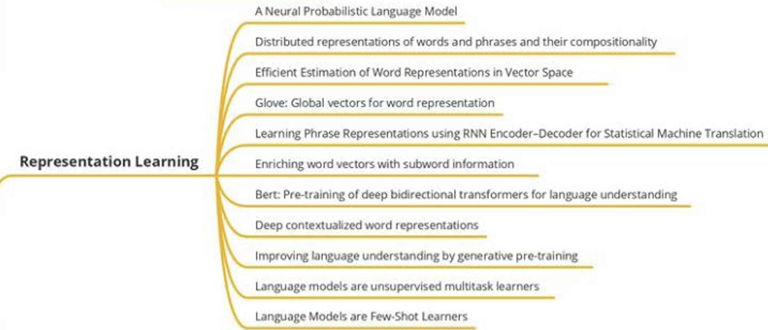
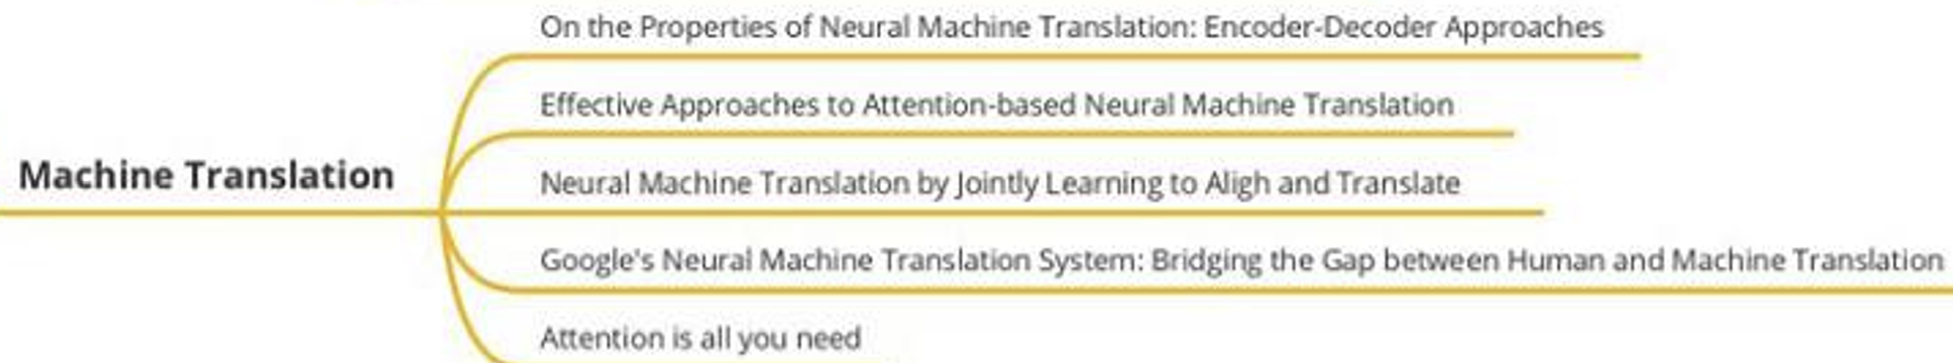
주제 선정 이유
저번 발표 이후에 고민해보니
읽어야 할 논문의 수가 너무 많았습니다.
일단 어느정도 목표 정리의 필요성을
느끼게 되었습니다.
-3-

Slide 4
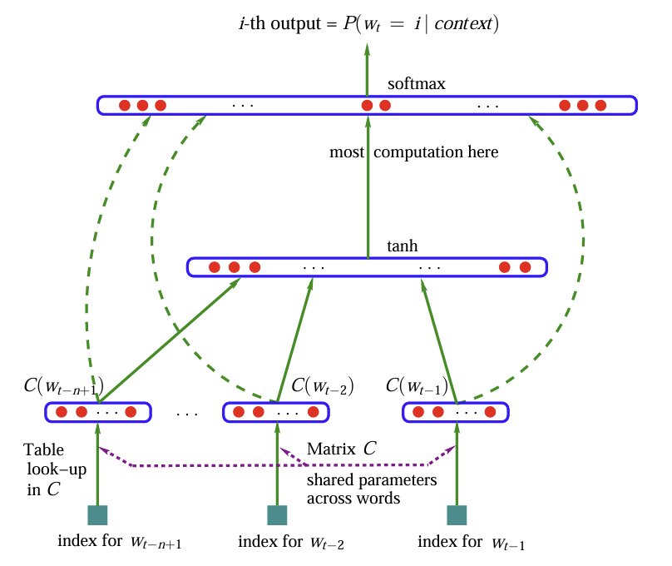
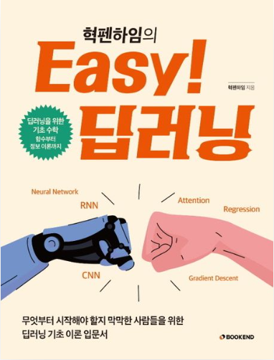
주제 선정 이유
오래된 논문들의 경우에는 정보가
찾아보려 해도 잘 없는 경우가 많았습니다.
그렇기에 책을 보면서 공부하는 것이
낫겠다고 느꼈습니다.
-4-

Slide 5

주제 선정 이유
그래서 개인적으로 공부해보던
Local LLM에 대해서 설명해보려 합니다.
마침 또 최근에 신기한 기능이 생겨
가져와보았습니다.
-5-

Slide 6
Local LLM이란?
요즘에는 많은 LLM 서비스들이 존재
GPT, Gemini 등등
이러한 클라우드 기반 LLM들이 아닌
컴퓨터 자원을 활용한 LLM 구동하는 것
-6-
Notes:
로컬 LLM의 설명

Slide 7
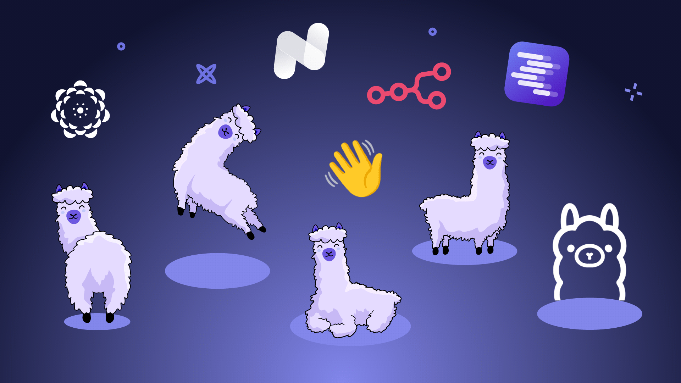
첫 출발 - LLaMA
최초의 오픈소스 모델은 아니지만
META의 오픈소스 모델 공개로 관심
하지만 비교적 낮은 성능
-7-
Notes:
오픈 모델의 출발인 LLaMA의 설명

Slide 8
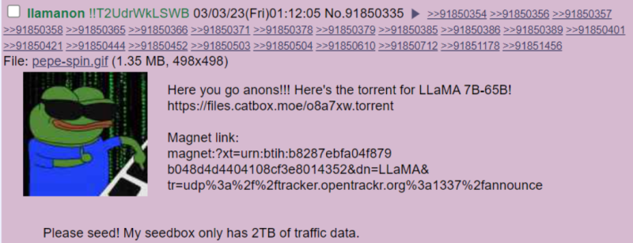
LLaMA의 중요 데이터 유출
하지만 인터넷의 한 유저가 가중치를
유출해버리는 사태가 발생
이후 외부의 사람들이 입맛대로
개조하기 시작
-8-
Notes:
LLaMA의 데이터가 유출되고 deepseek의 출시로 고성능 오픈 모델의 시작

Slide 9
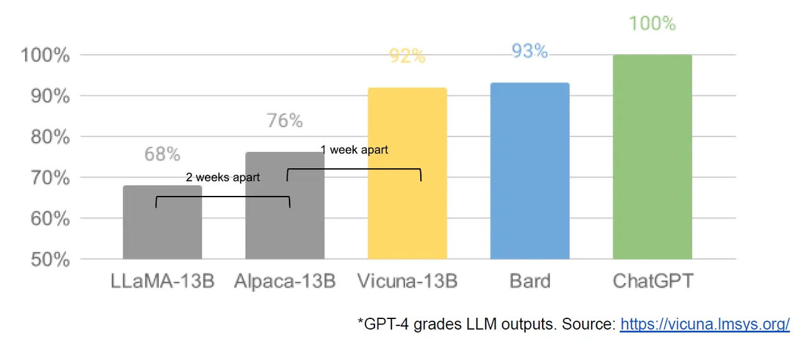
LLaMA의 중요 데이터 유출
여기서 LLaMA를 기반으로 여러
모델이 파생
이러한 모델은 기존 LLaMA의
성능보다 좋고 GPT에 근접
-9-
Notes:
LLaMA의 데이터가 유출되고 deepseek의 출시로 고성능 오픈 모델의 시작

Slide 10

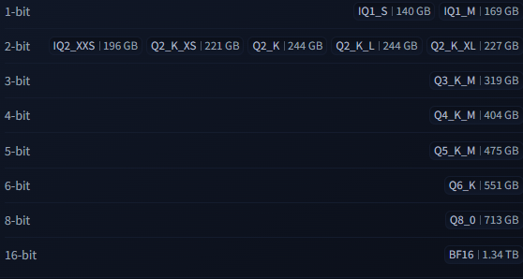
거대한 모델의 등장 deepseek
중국에서 큰일을 내버렸어요
685B 파라미터 규모의 오픈소스
모델이 등장!!
-10-
Notes:
LLaMA의 데이터가 유출되고 deepseek의 출시로 고성능 오픈 모델의 시작

Slide 11
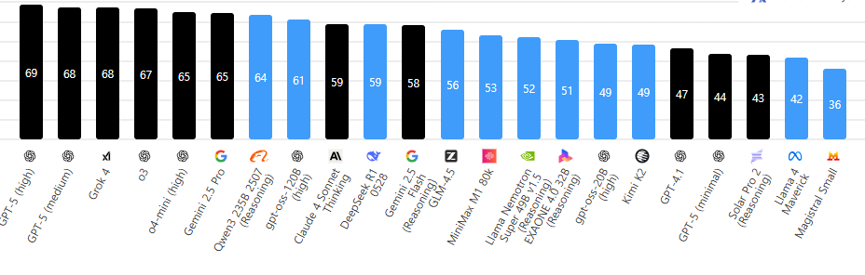
그 이후 활발한 LLM 개발
이후에 탄력을 받아 오픈 LLM의
개발이 활발해졌습니다.
여러 모델들과 비교해도 쓸만합니다.
-11-
Notes:
LLaMA의 데이터가 유출되고 deepseek의 출시로 고성능 오픈 모델의 시작

Slide 12
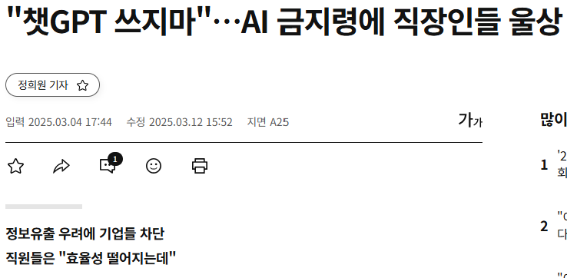



LocalLLM을 구축하는 이유는?
가장 큰 이유는 보안
모델에 거쳐가는 서버의 존재로
질문들이 유출될 가능성이 존재
-12-
Notes:
파인 튜닝과 보안 등등

Slide 13
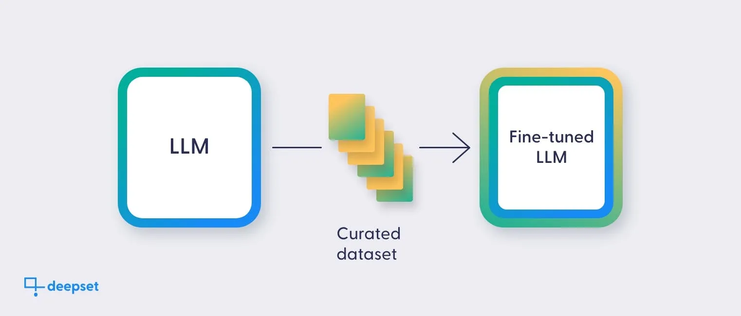
파인 튜닝은 또 무엇인가?
파인튜닝(Fine-tuning)
대량의 데이터를 추가로 학습하여
원하는 결과물이 나오도록 만드는 작업
-13-
Notes:
파인 튜닝과 보안 등등

Slide 14
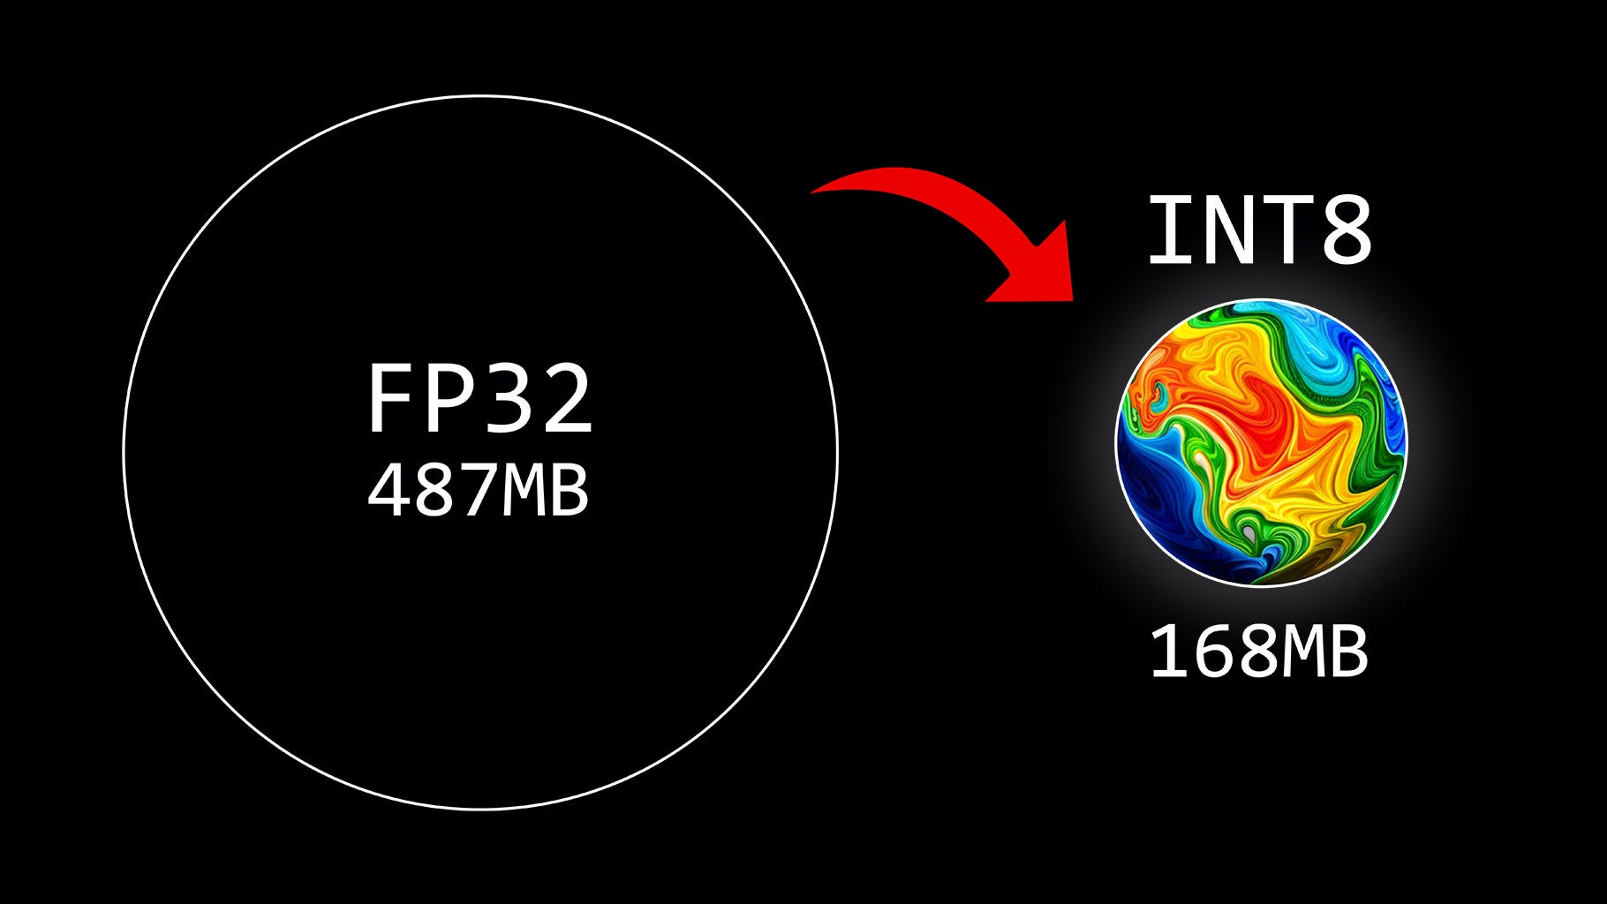
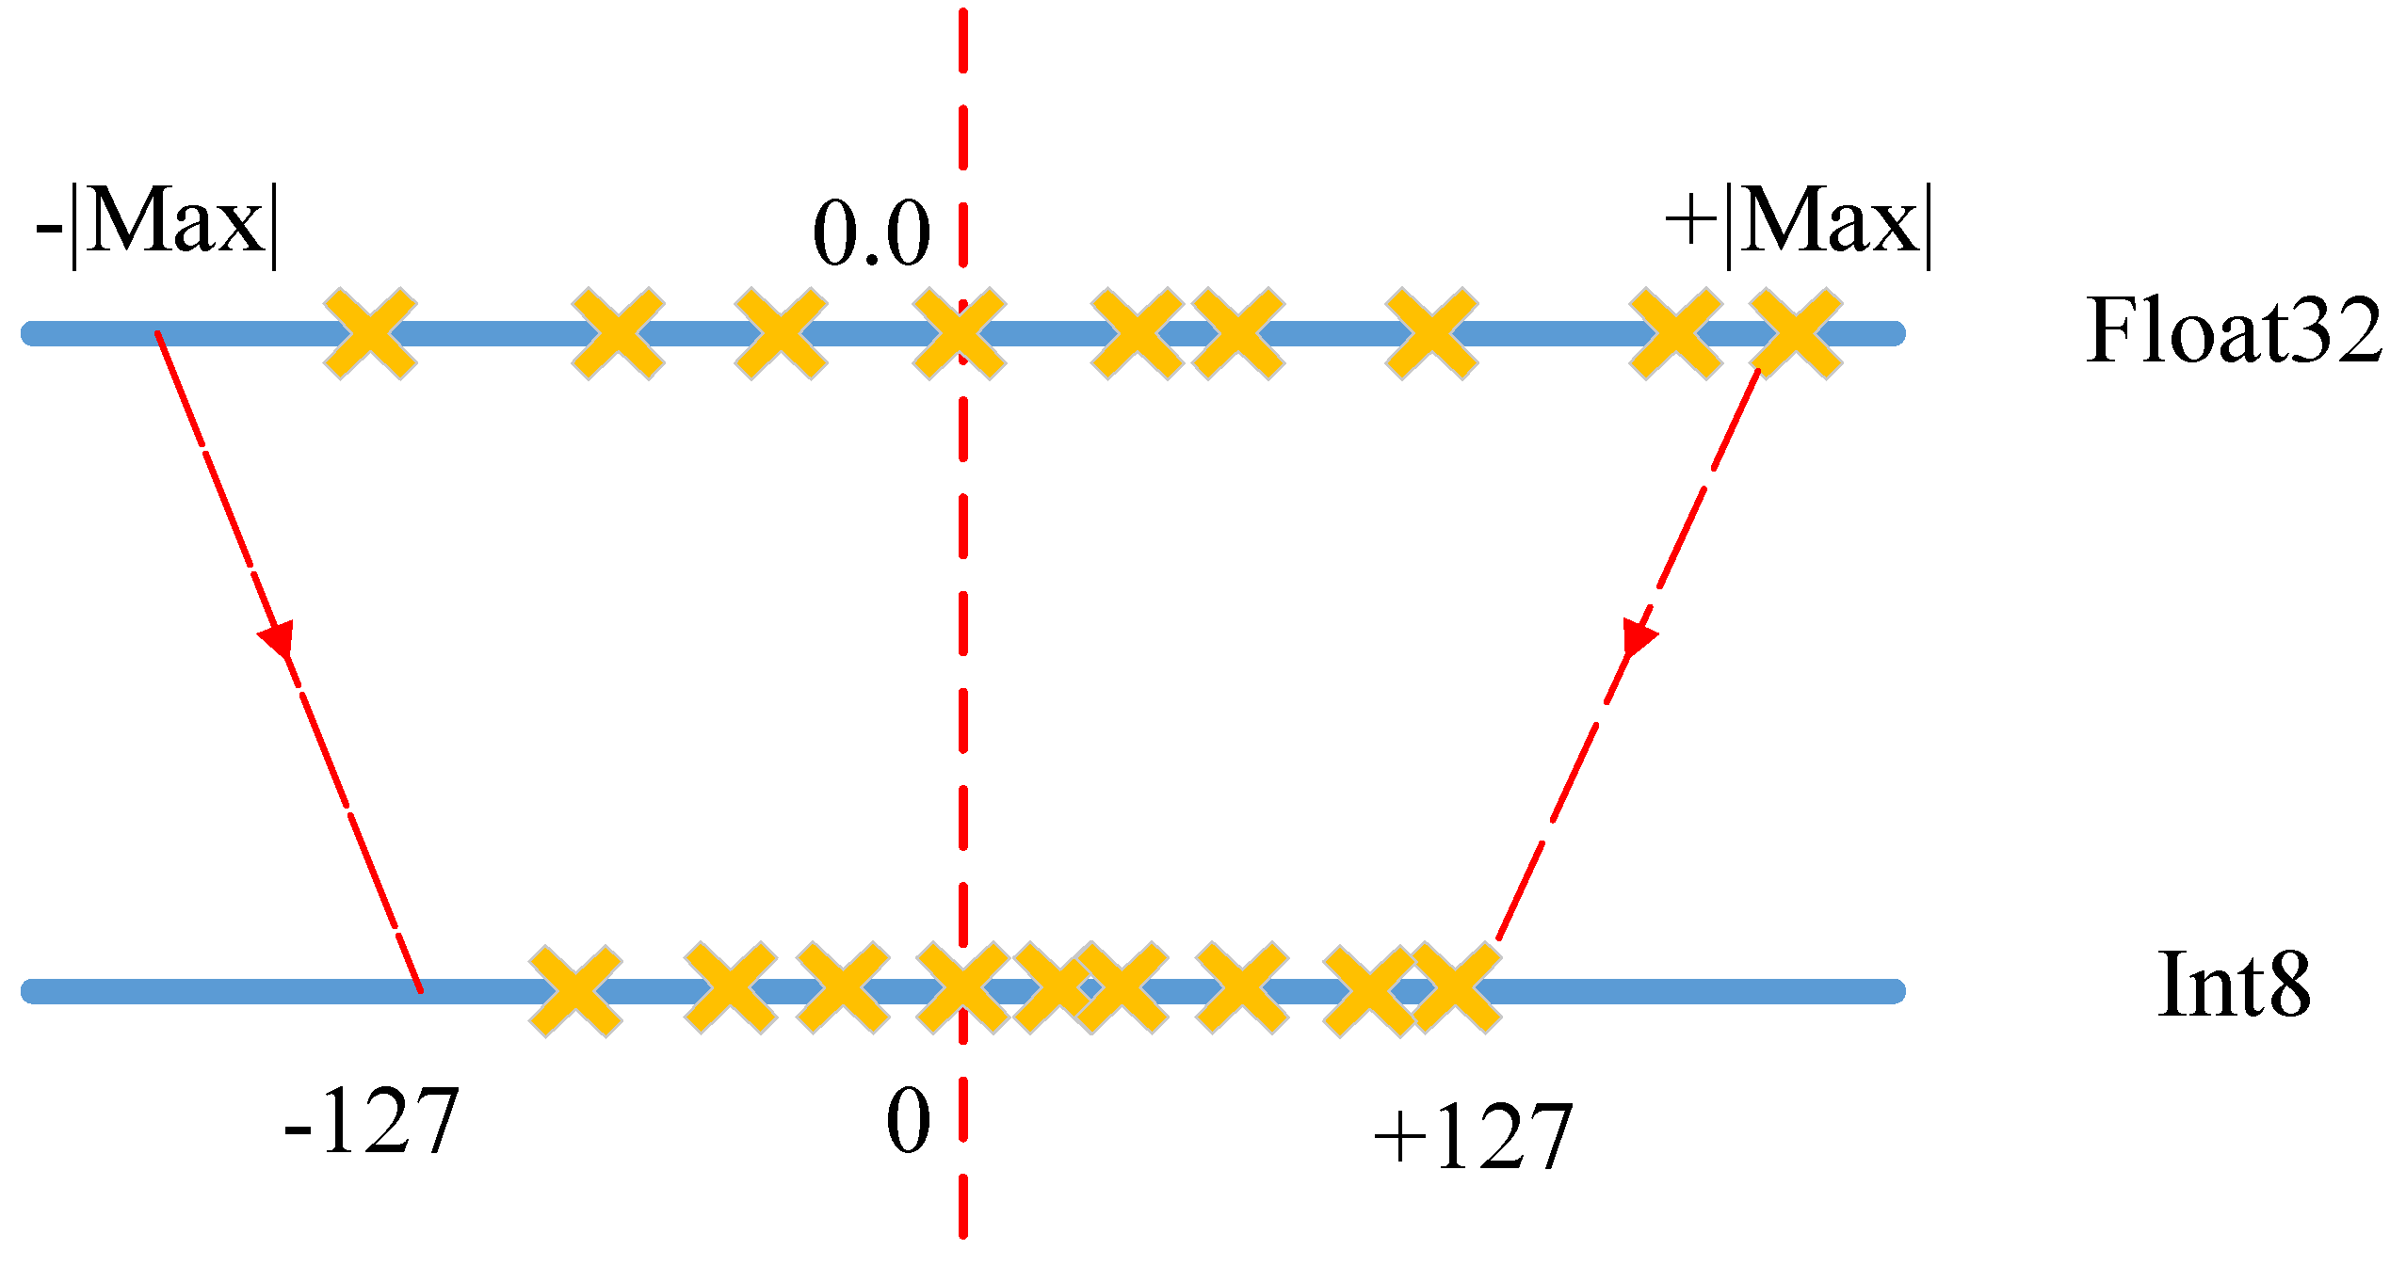
양자화
양자화(Quantization)
모델들이 거대하기때문에 어느정도
규모를 줄일 필요가 있었습니다.
비트의 수를 줄여 경량화
-14-
Notes:
크기가 너무 크기에 구동이 불가능함

Slide 15
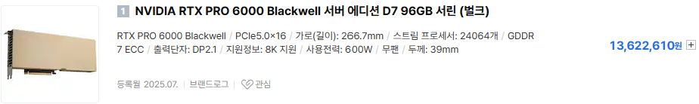
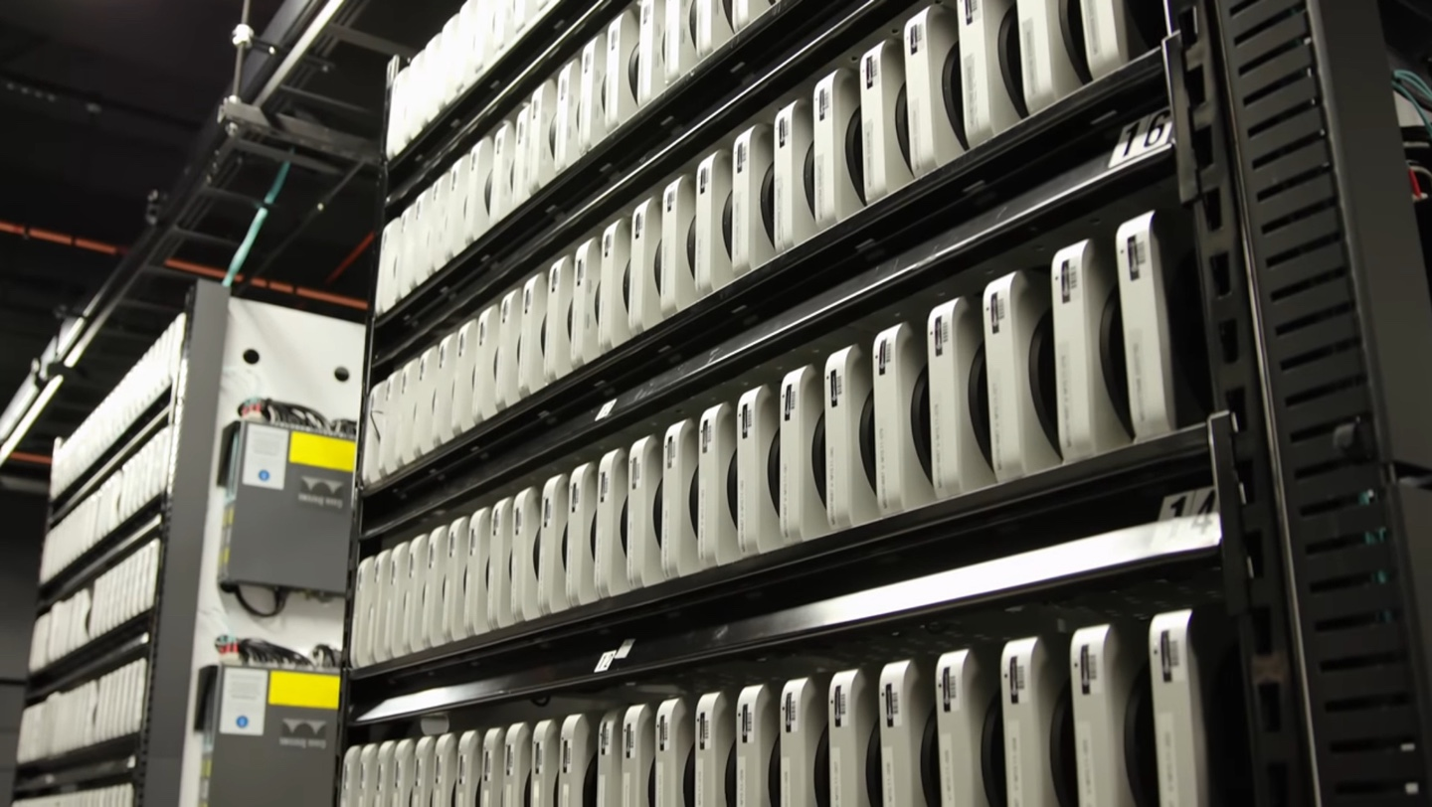
개인이 구축하기에는 한계 존재
개인이 구매하기에는 너무나도 비싼 가격
보통 기업이나 연구용으로 사용
-15-
Notes:
크기가 너무 크기에 구동이 불가능함

Slide 16
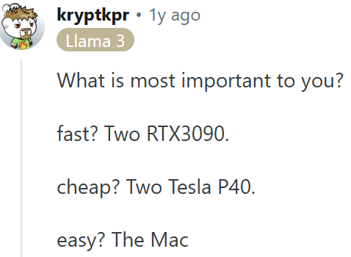
개인이 구축하기에는 한계 존재
보편적으로 크게 3가지 방법
그럼에도 만만하지 않은 가격들
-16-
Notes:
크기가 너무 크기에 구동이 불가능함

Slide 17
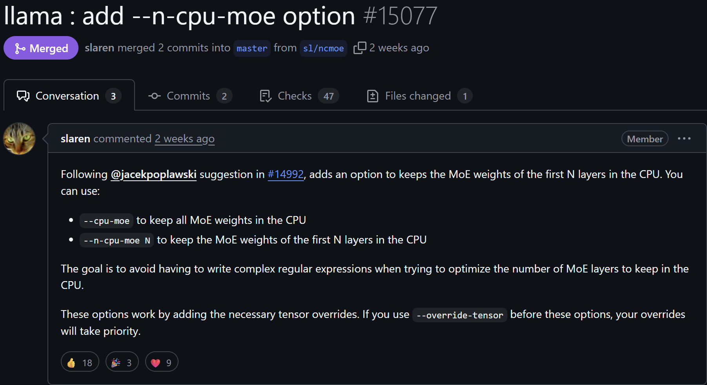
최근 신기능의 출시
-17-

Slide 18
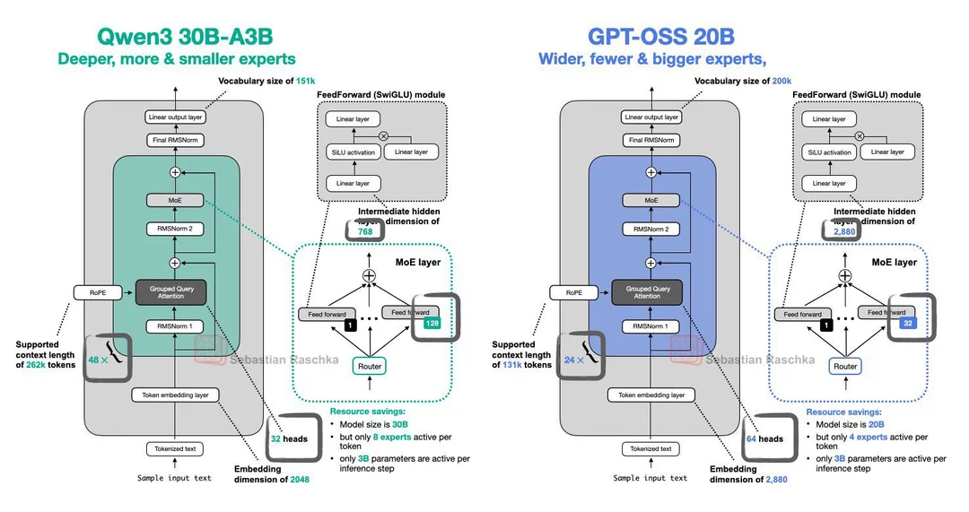
이게 정확히 무슨 기능인가?
MOE(Mixture Of Experts)
일부 부분만 활성화
자원도 아끼며 성능도 향상
이 부분을 cpu에서 연산시키자!
-18-
Notes:
최근 LLM 구조의 MOE 구조에 대해 설명

Slide 19
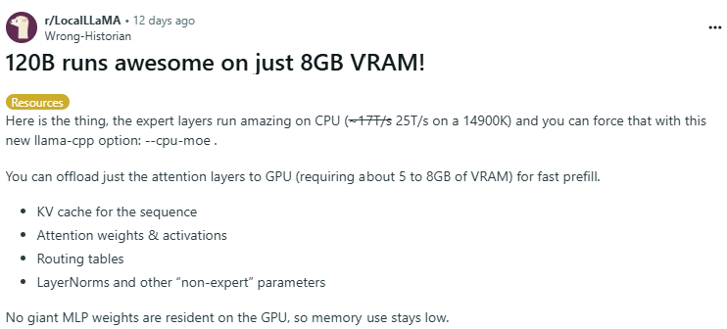
실제 사례
해당 기능이 출시 후
gpt-oss 120B을 8gb의 vram으로 구동
-19-

Slide 20
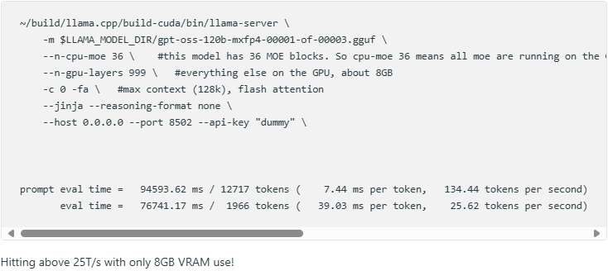
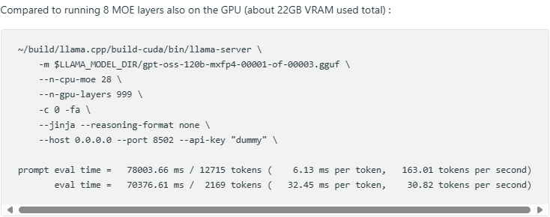
실제 사례
--cpu-moe 초당 25토큰
Gpu 초당 30토큰
속도는 느리지만 가성비 좋게 구동 가능
-20-

Slide 21
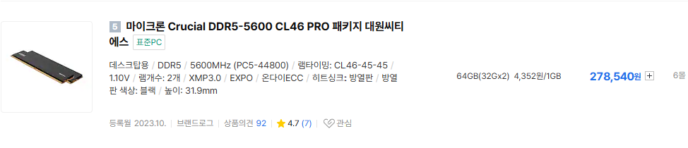
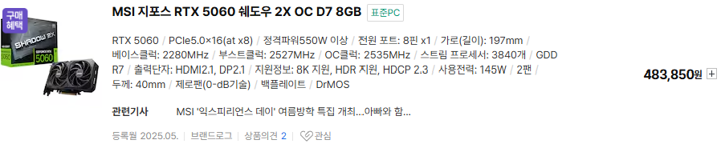
어느정도 예산으로 가능한가?
중요 부품인 ram과 그래픽만
보았을때 76만
이외 부품들을 합친다면
100만원 정도에 가능합니다.
-21-

Slide 22
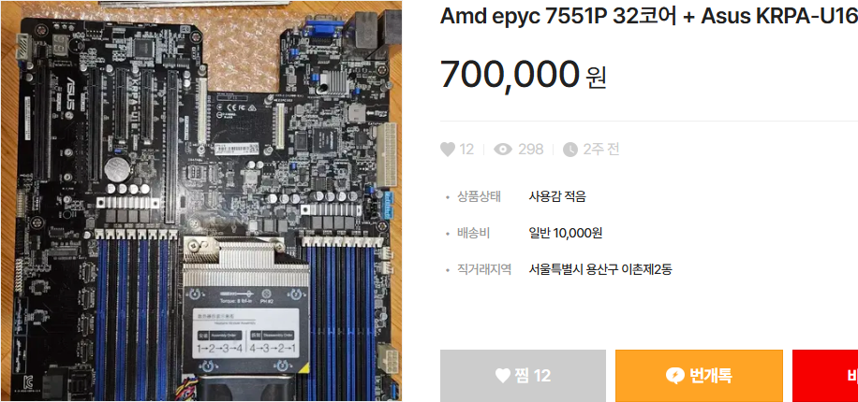
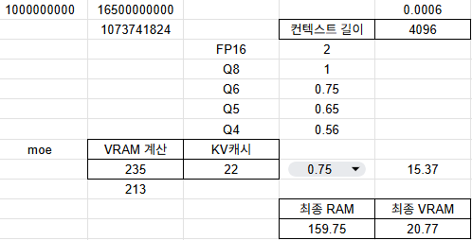
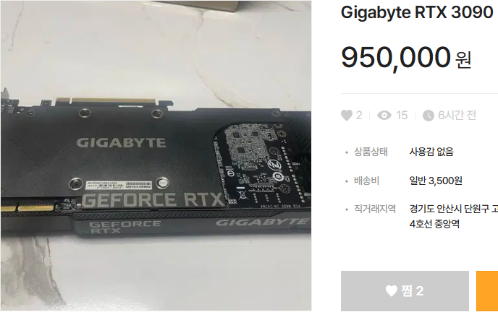
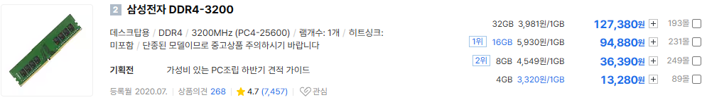
어느정도 예산으로 가능한가?
가장 좋다고 평가받는 Qwen3모델
대략 200만원정도의 구성으로 구동 가능
-22-

Slide 23
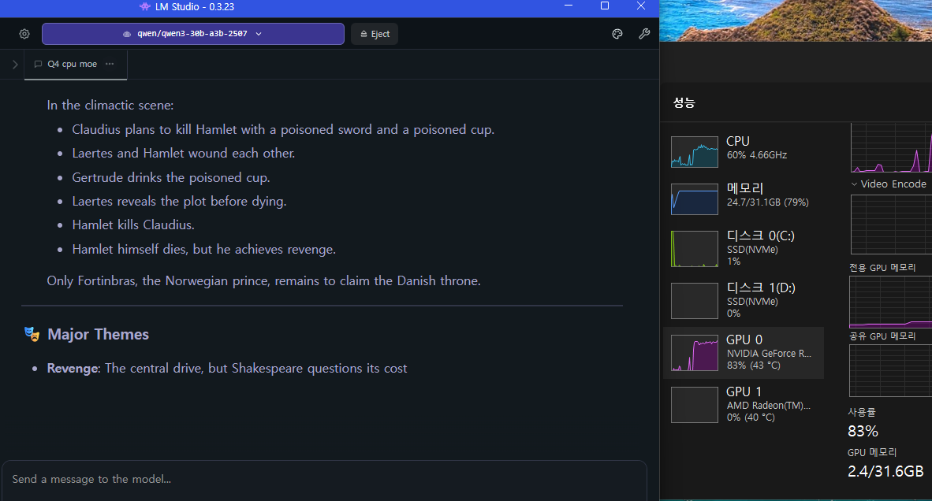
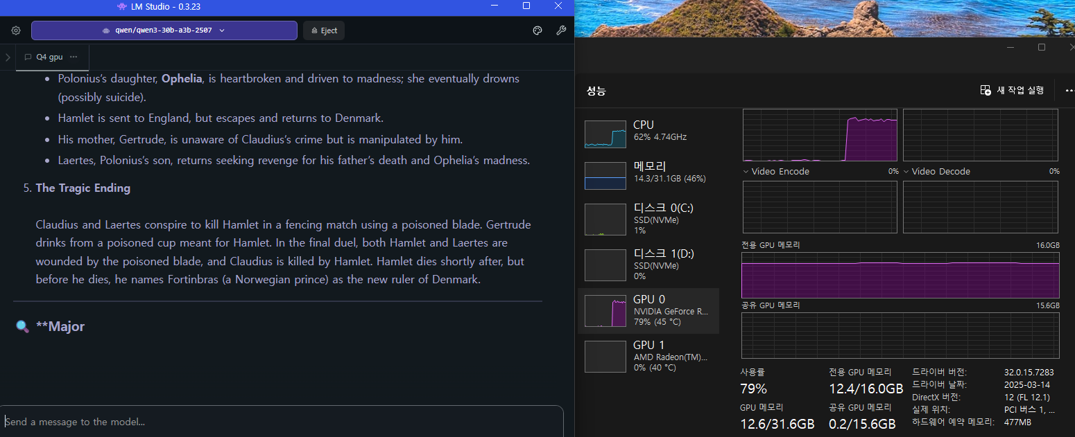
한번 해보자 cpu-moe vs gpu
성능만 비교했을때는 gpu쪽이 더 우세
Cpu연산으로 속도가 느림
-23-

Slide 24
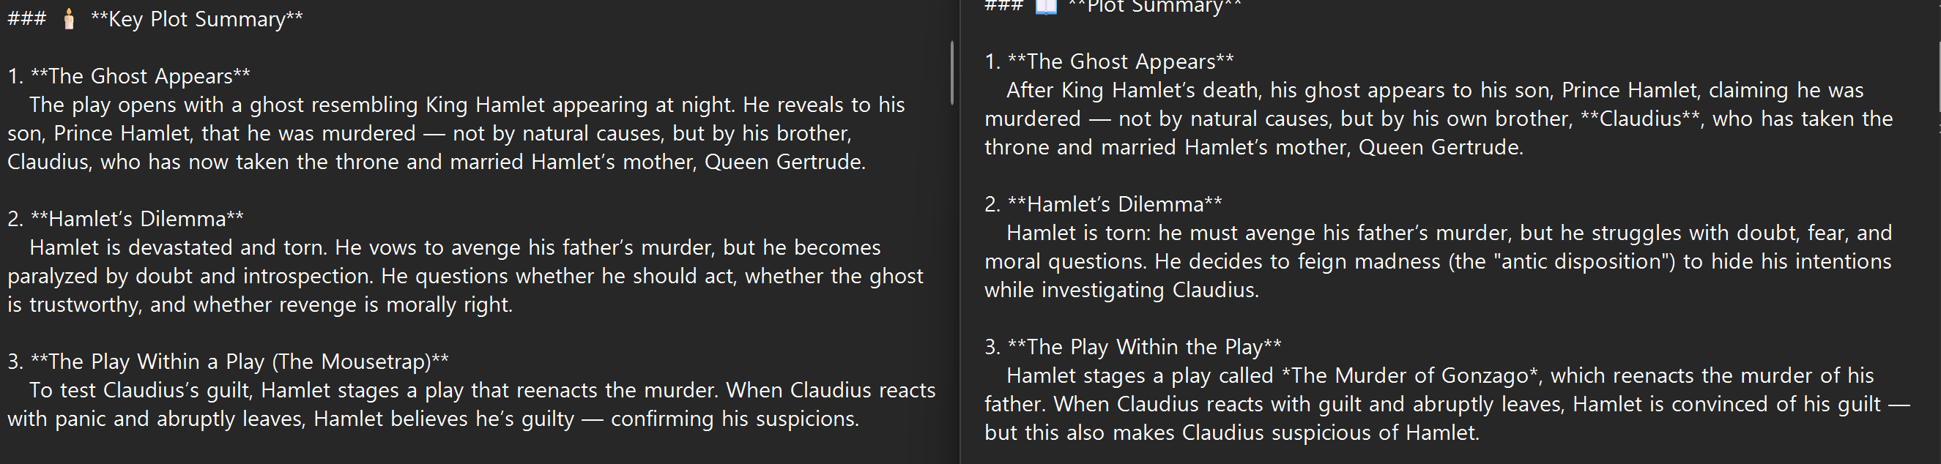
결과물 차이는?
대체적으로 비슷한 내용
조금이지만 gpu쪽 내용이 자세합니다.
-24-

Slide 25
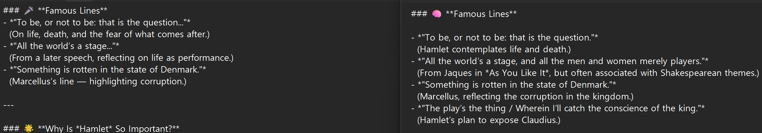
결과물 차이는?
유명한 대사 부분에서 차이가 크게 보였습니다.
All the world’s stage
해당 대사는 햄릿에서 나온 대사가 아닙니다
Cpu쪽에서는 극 후반에 나온다고 되어있지만 gpu쪽은 다른 극에서 나오는 대사라고 알려줍니다.
-25-

Slide 26
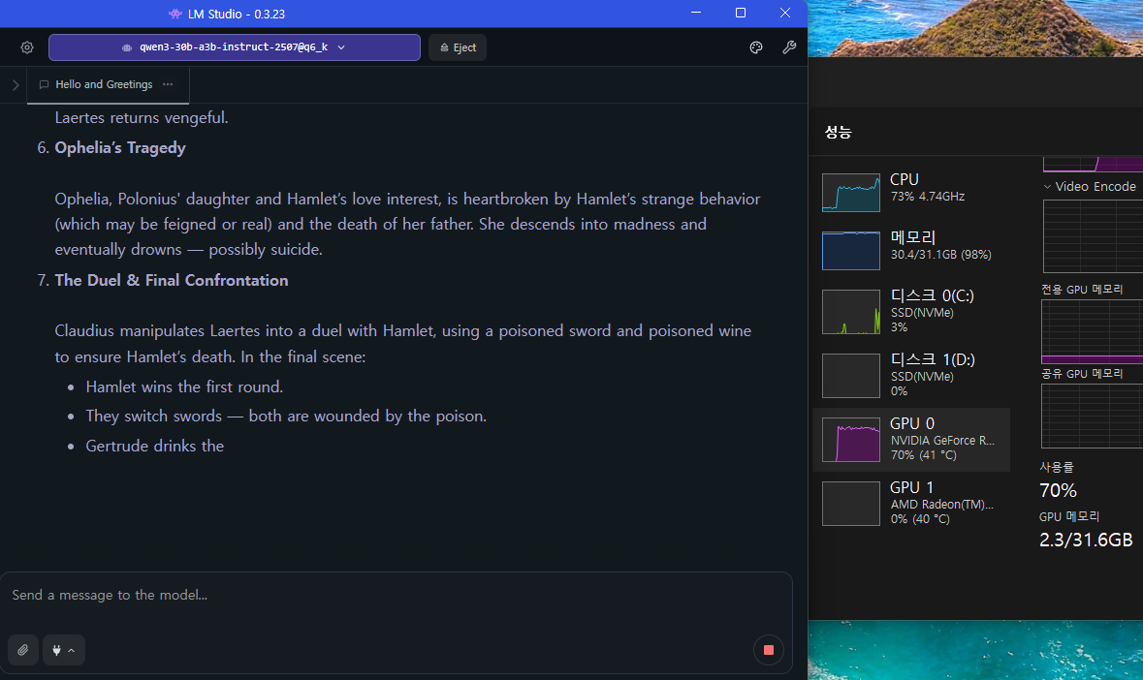
한번 해보자
6비트 양자화 모델
대략 24gb 필요
속도 큰 차이없이 구동 가능
-26-

Slide 27
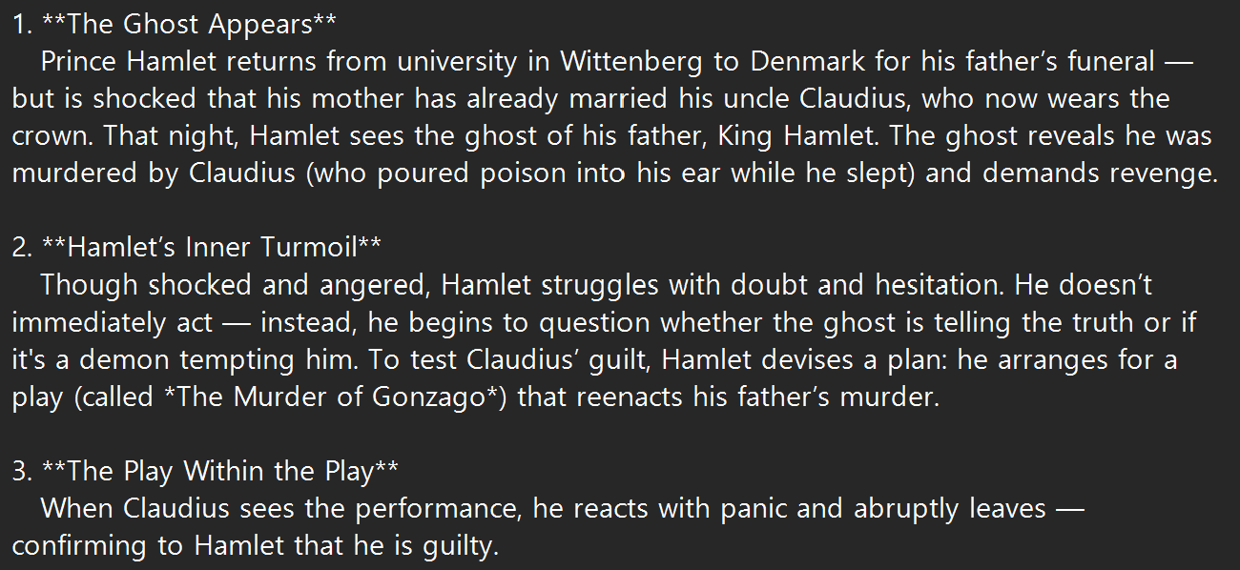
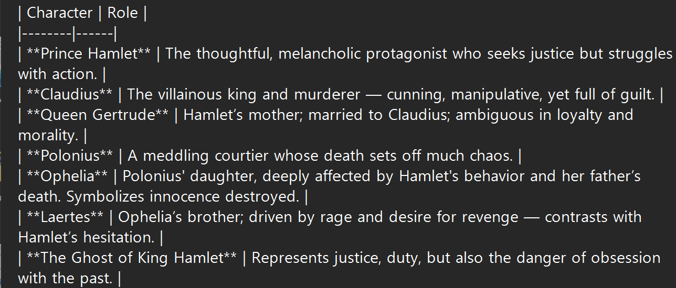
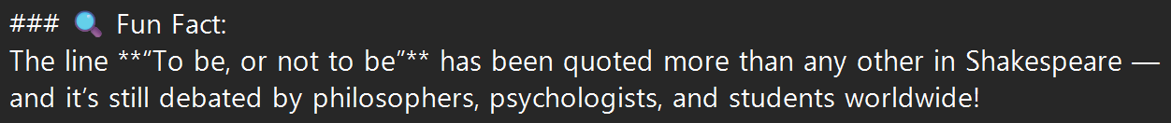
한번 해보자
더 자세한 결과물
등장인물에 대해서는 표처럼 정리해 가독성도 챙긴 모습
유명 대사에 대해서도 가장 유명한 대사 하나만 가져왔습니다.
-27-

Slide 28
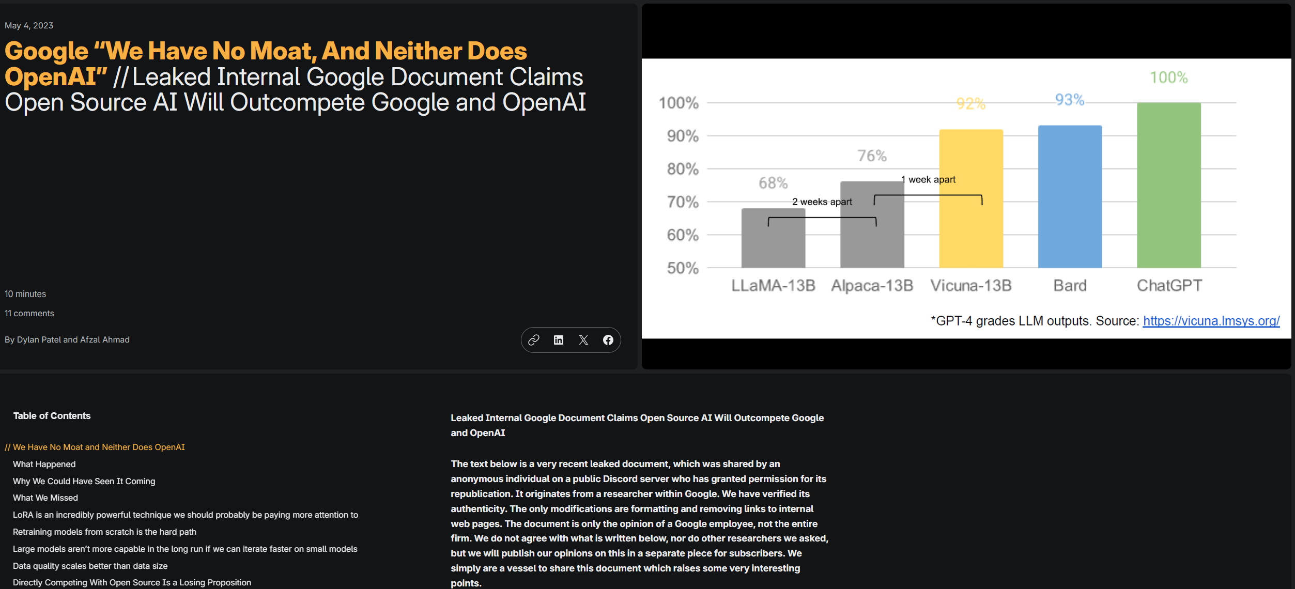
정말 LLaMA는 유출된게 맞을까?
-28-

